Slide 1
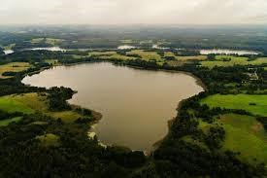
RASEINIŲ LOPŠELIS-DARŽELIS ,,SAULUTĖ“
RESPUBLIKINĖ IKIMOKYKLINIO IR PRIEŠMOKYKLINIO UGDYMO GRUPIŲ VAIKŲ KŪRYBINIŲ DARBŲ PARODA
,,RAŠAU ŽODĮ ,,LIETUVA“
Rengė: Neringa Jurkienė, ikimokyklinio ugdymo auklėtoja metodininkė
Reda Jocienė, ikimokyklinio ugdymo auklėtoja metodininkė
2018 m.
2018 m.

Slide 2
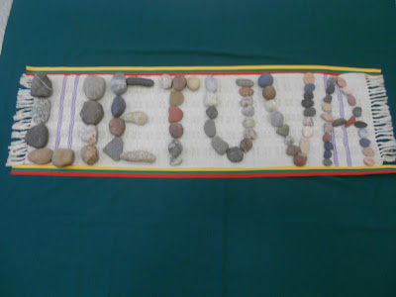
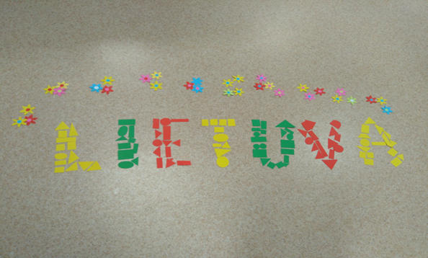
PARODOS INICIATORĖ
Raseinių lopšelio-darželio ,,Saulutė“ direktorė Indrė Matevičienė
PARODOS ORGANIZATORIAI: Raseinių lopšelis-darželis ,,Saulutė“ ir Raseinių rajono švietimo pagalbos tarnyba
PARODOS KOORDINATORIAI:
Neringa Jurkienė, Raseinių lopšelio-darželio ,,Saulutė“ ikimokyklinio ugdymo auklėtoja metodininkė
Reda Jocienė, Raseinių lopšelio-darželio ,,Saulutė“ ikimokyklinio ugdymo auklėtoja metodininkė

Slide 3
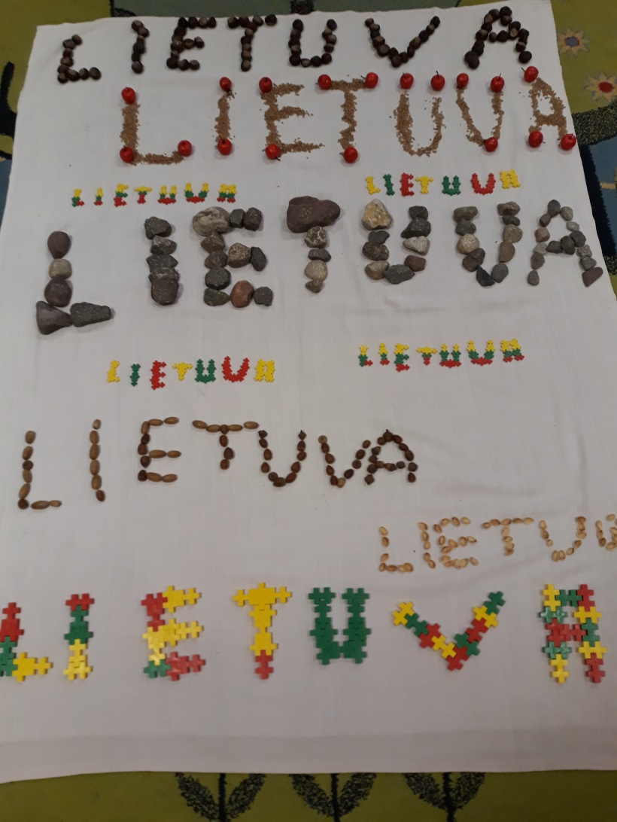
Tikslas – puoselėti patriotiškumą, vaikų tautiškumą, vertybines nuostatas bei menines idėjas.
Uždaviniai:
Ieškoti netradicinių raiškos priemonių bei atlikimo technikų rašant žodį ,,LIETUVA“.
Įgyvendinti vaikų kūrybines idėjas.
Suteikti vaikams žinių apie Lietuvos istoriją.
Lavinti vaikų skaitymo ir rašymo pradmenis.

Slide 4
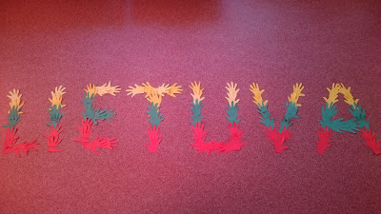
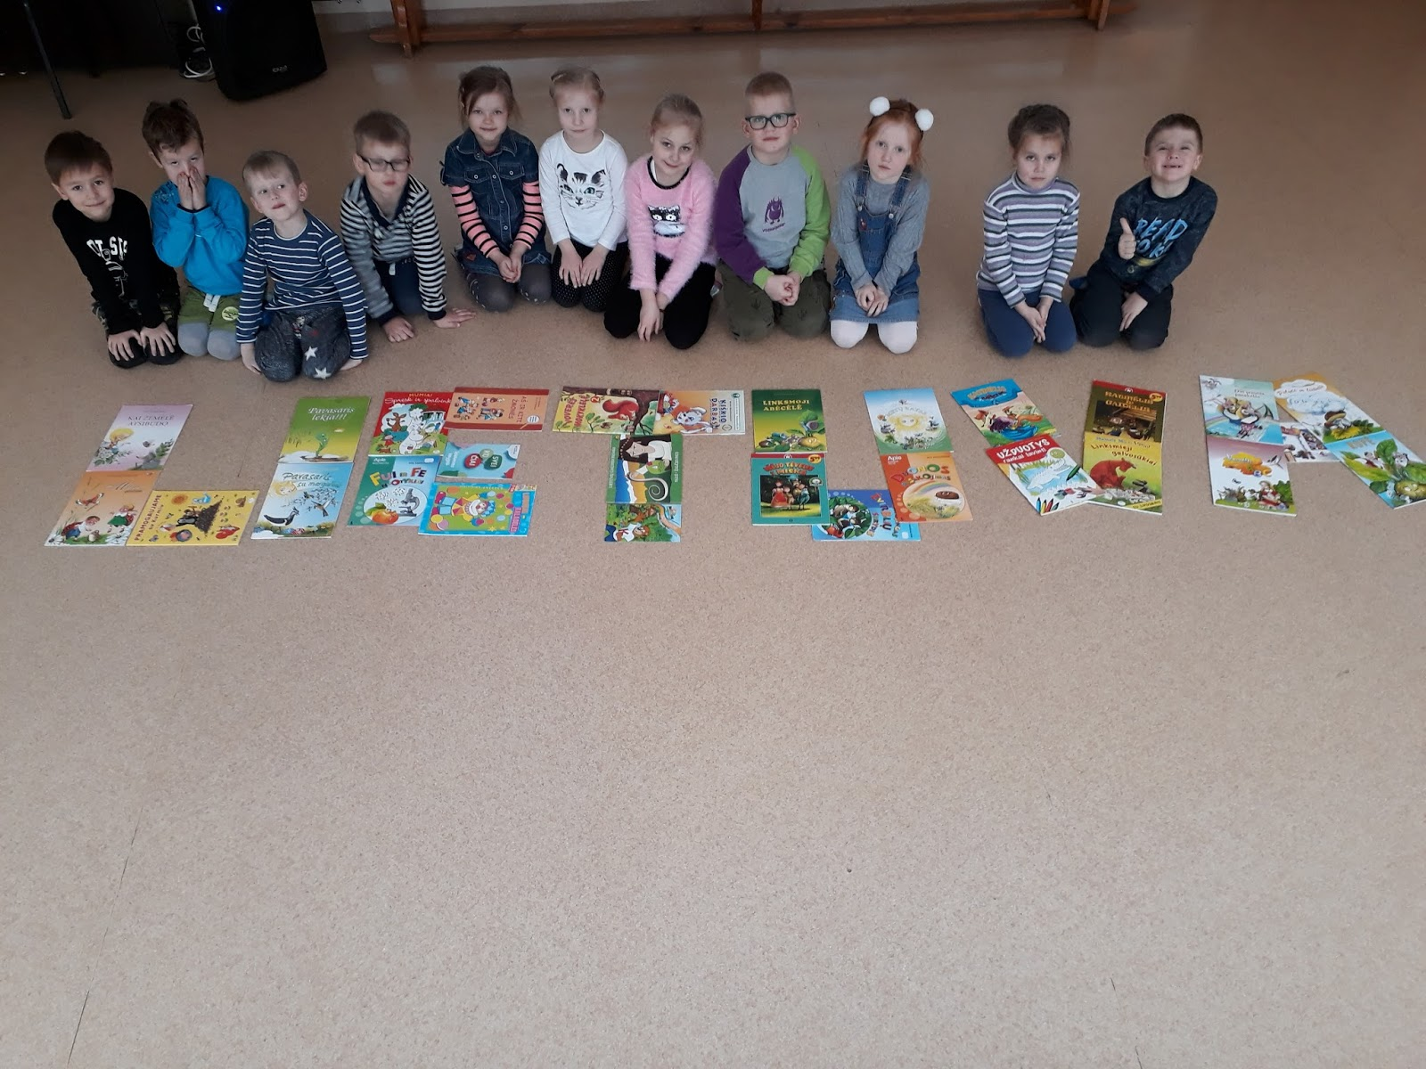
Respublikinės ikimokyklinio ir priešmokyklinio ugdymo grupių vaikų kūrybinių darbų parodos ,,Rašau žodį LIETUVA“ aprašas viešai skelbtas internetiniuose https://www.facebook.com puslapiuose: Auklėtoja auklėtojai, Darželio auklėtojų klubas, Ikimokyklinis ir priešmokyklinis ugdymas.
Nuo 2018 m. sausio 15 d. iki sausio 31 d. dalyvavo: 247 ugdymo įstaigos, iš 46 miestų, vaikus ruošė 567 pedagogai. Parodos dalyvių atsiųstas nuotraukas galima matyti internete httpp://rasaulietuva.blogspot.com.
Paroda eksponuojama neribotą laiką.

Slide 5
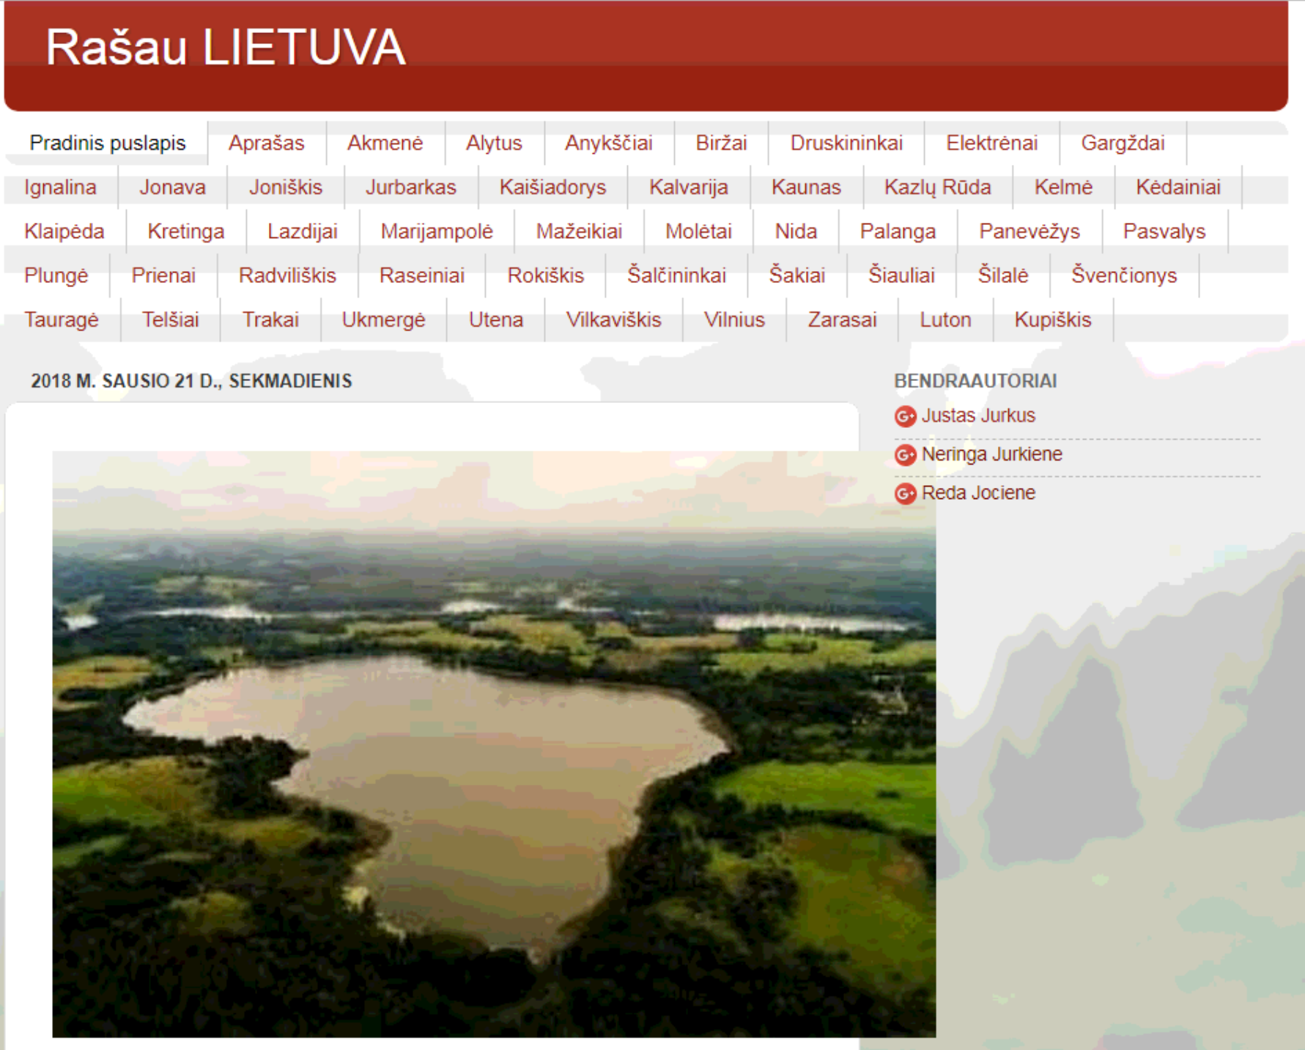

Slide 6
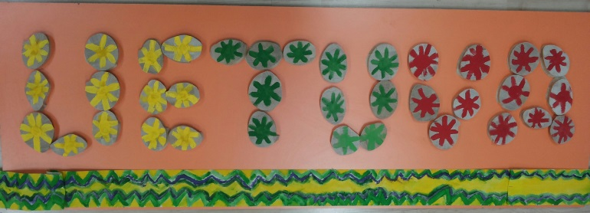
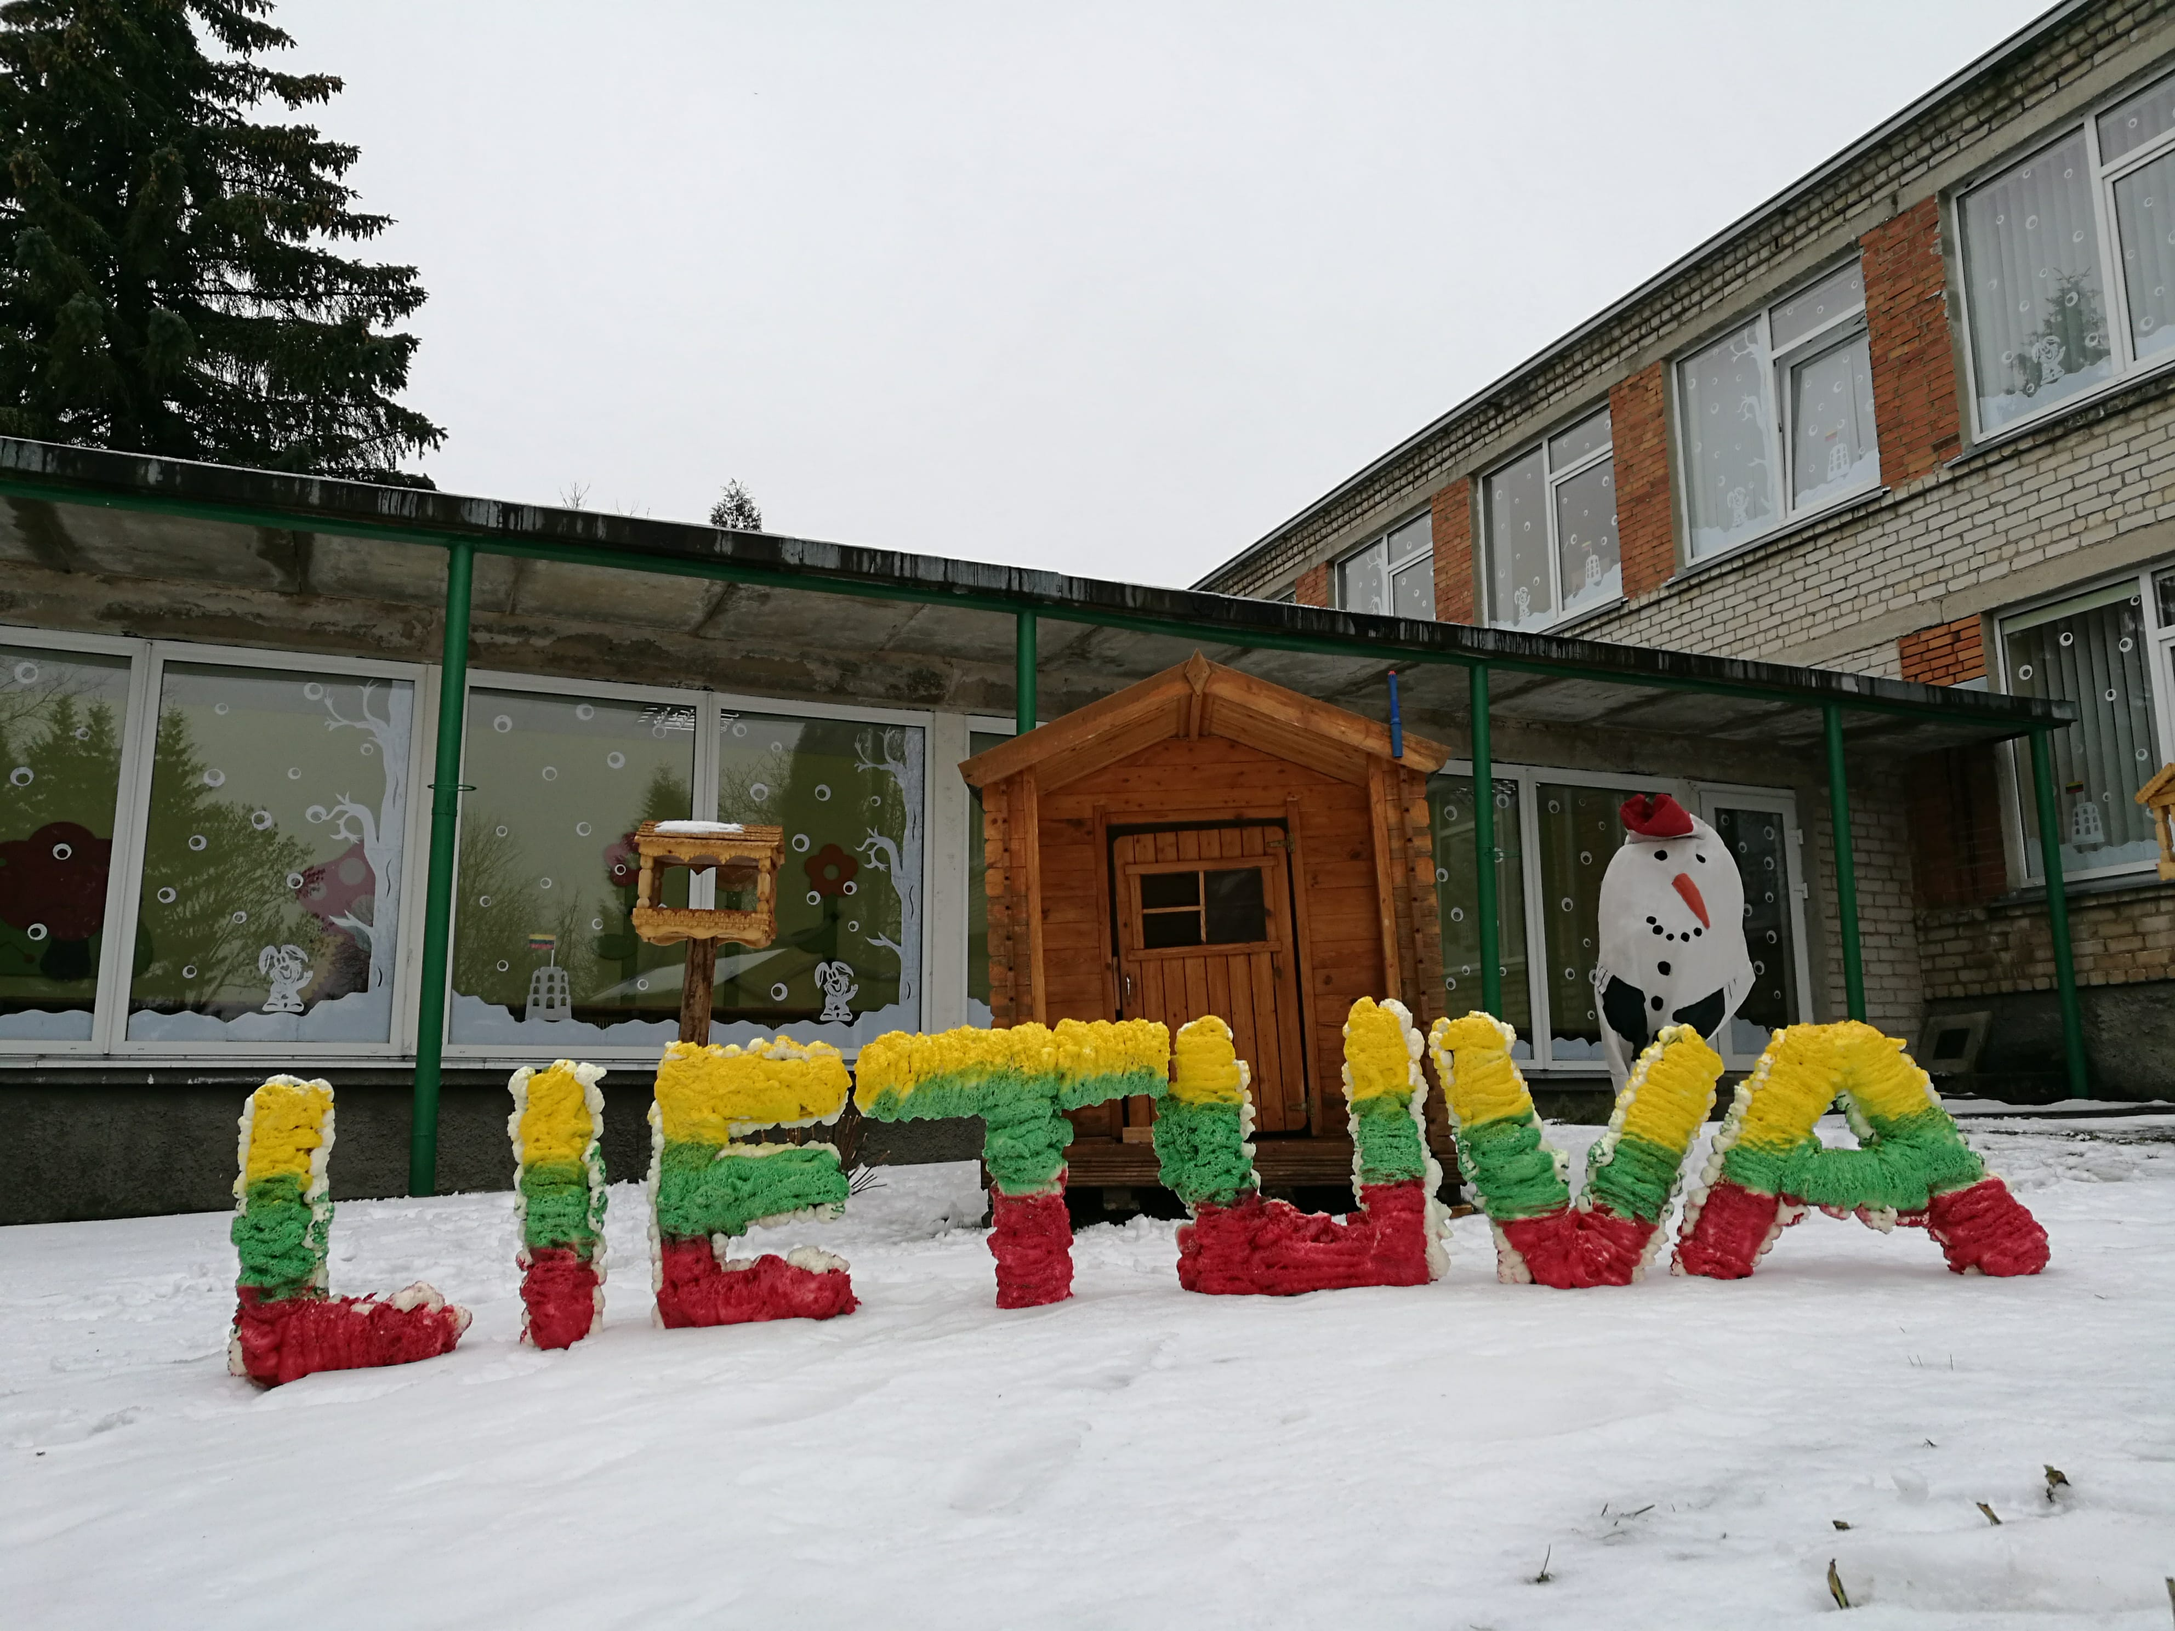
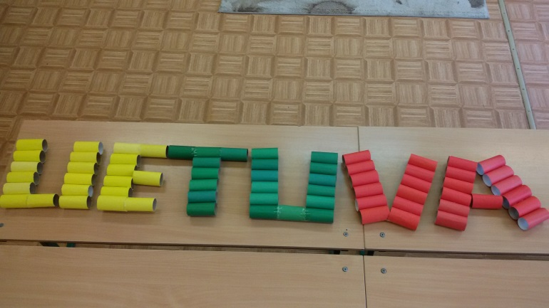
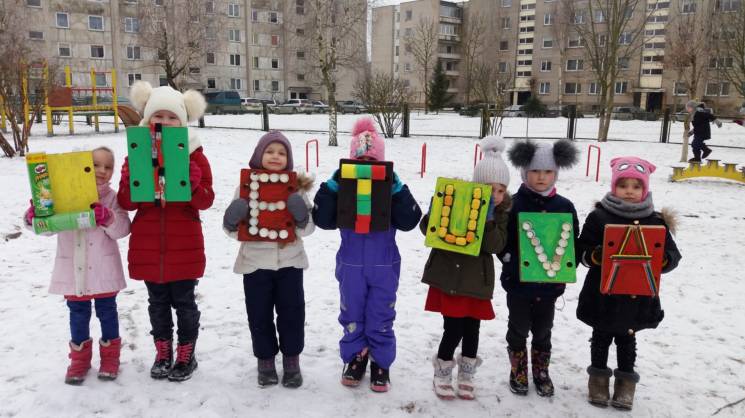
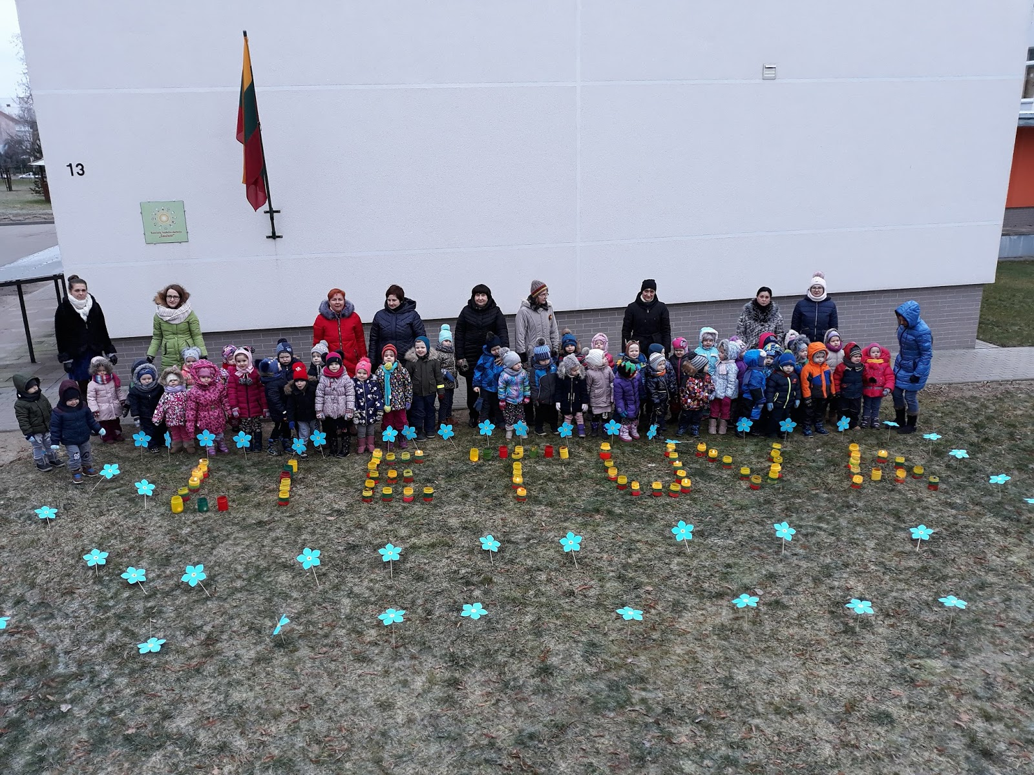
IŠ ANTRINIŲ ŽALIAVŲ

Slide 7
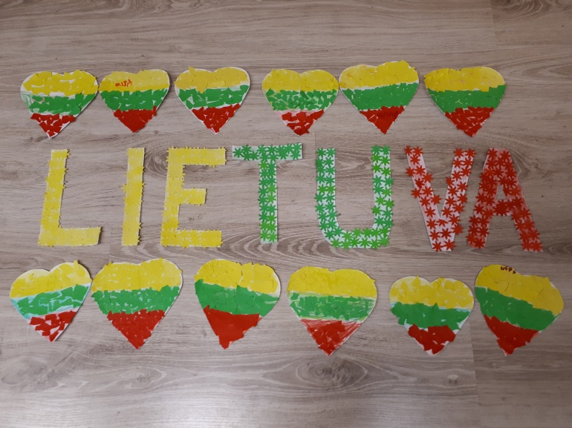
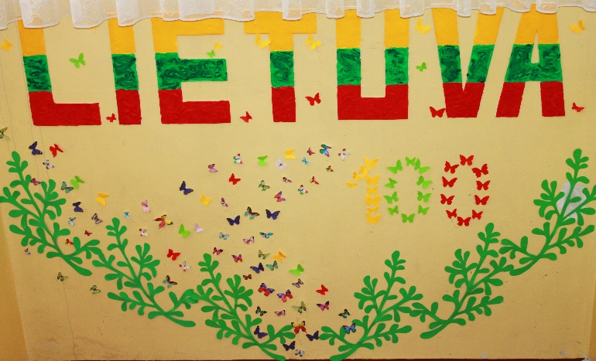
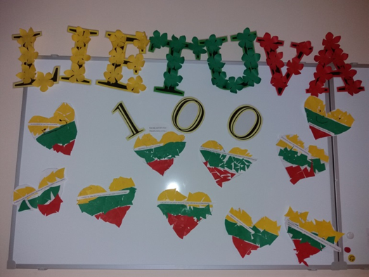
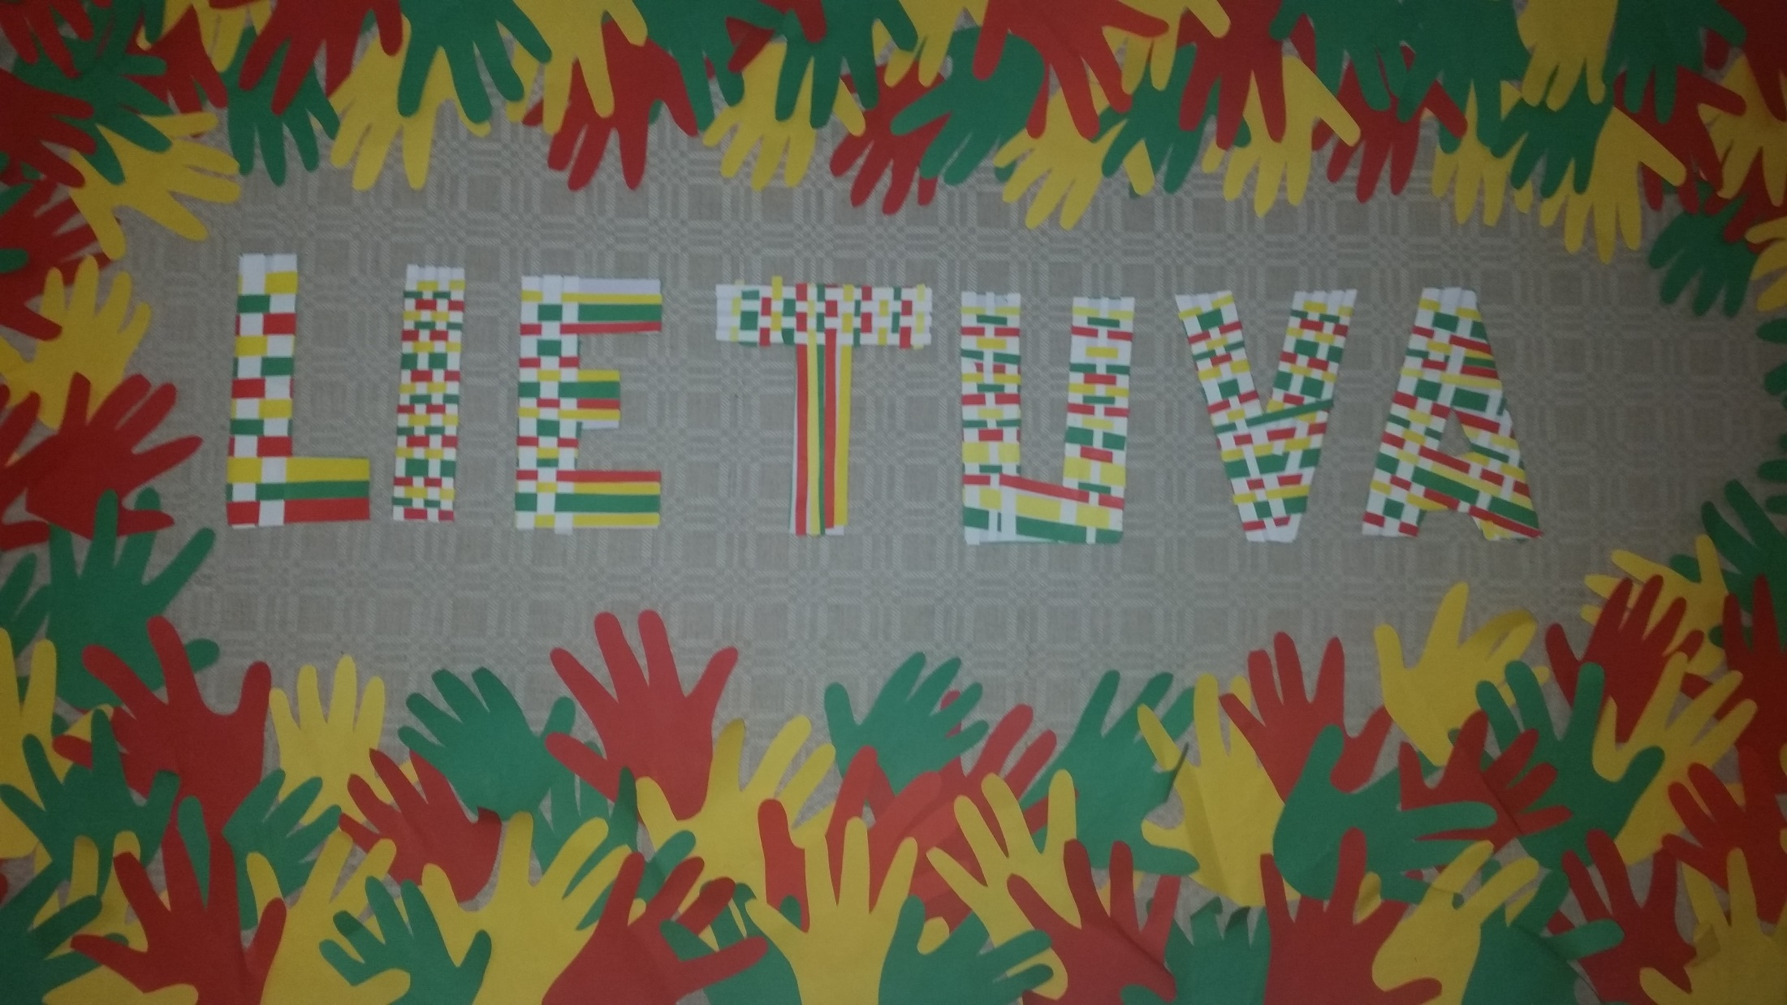
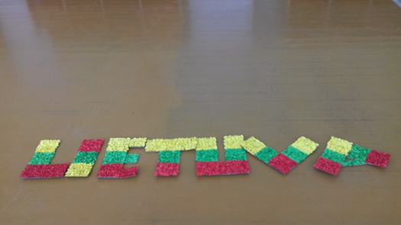
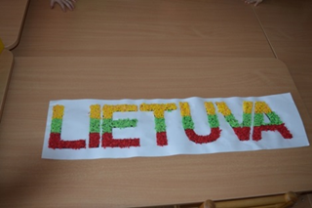
APLIKUOTA

Slide 8
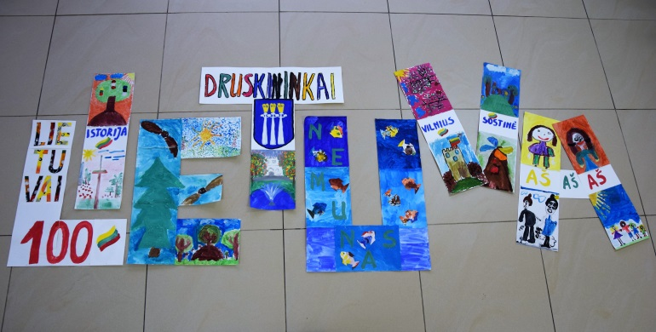
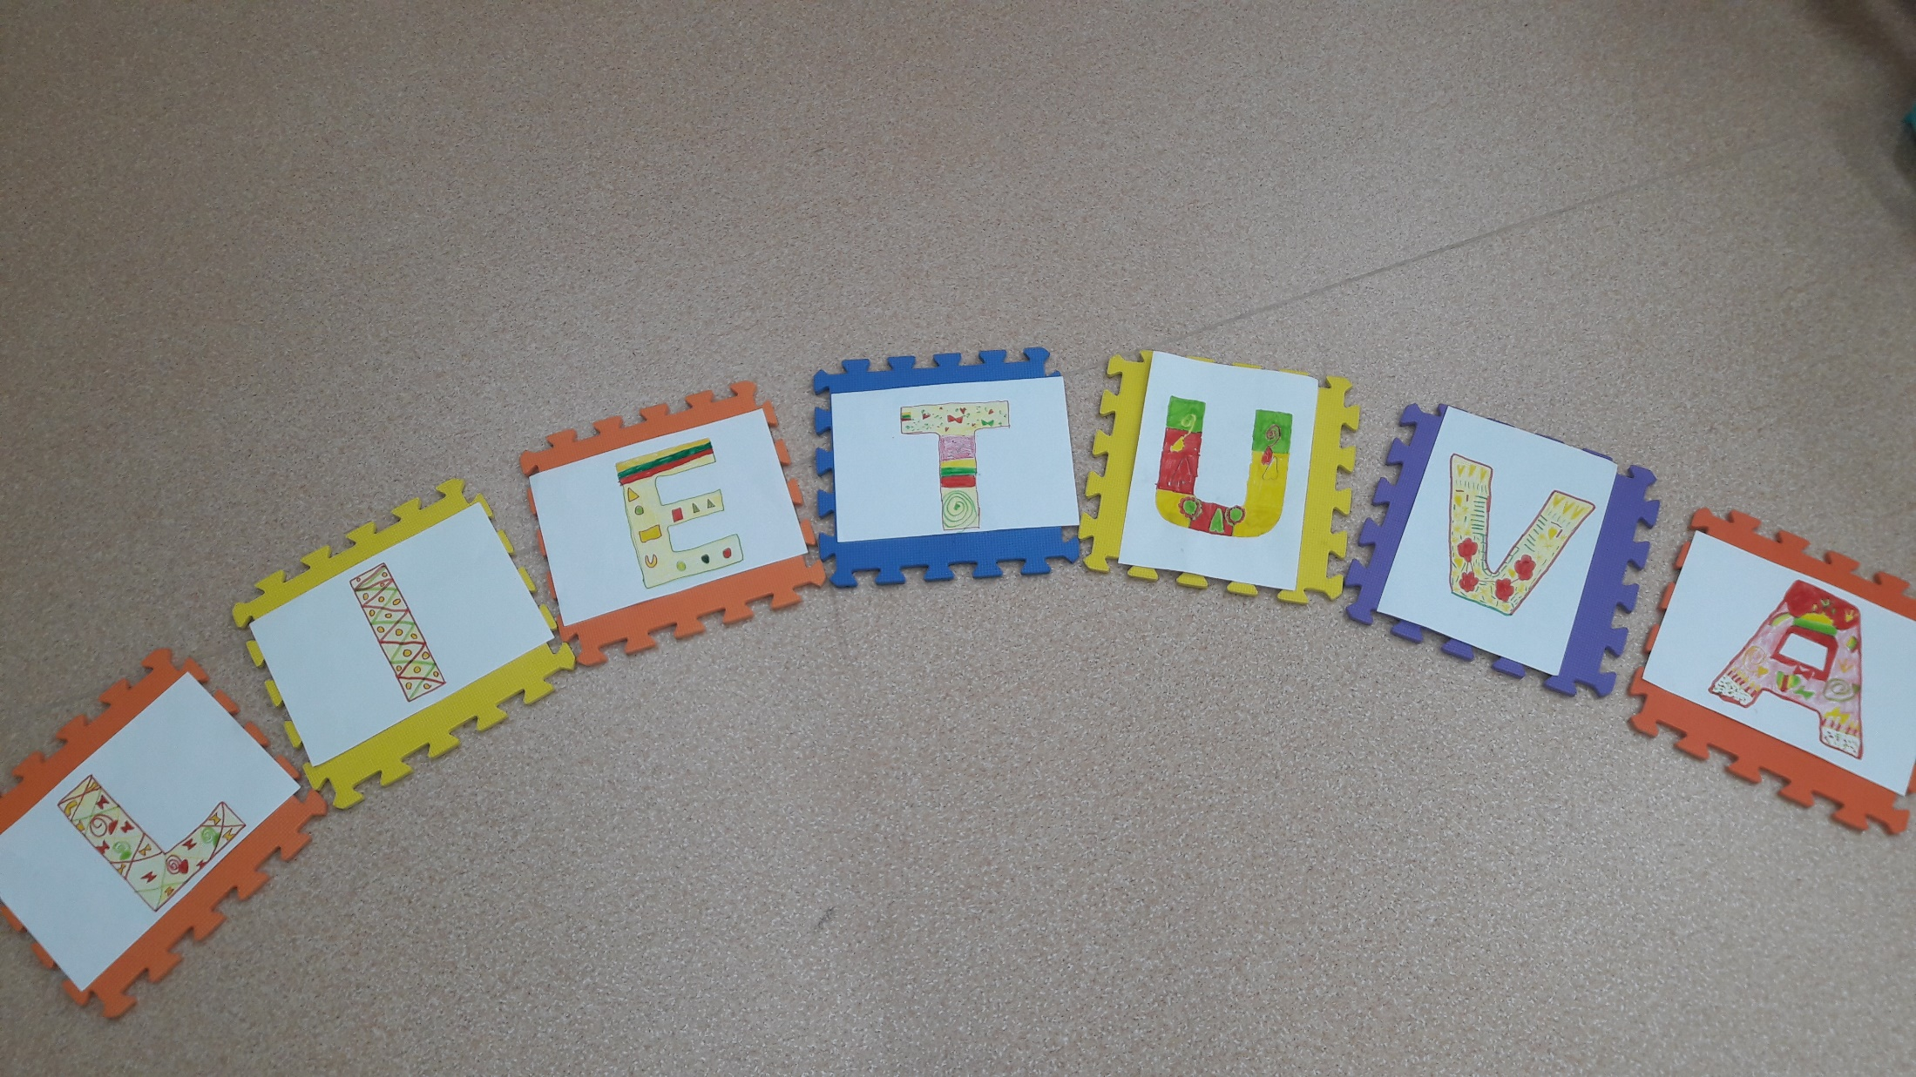
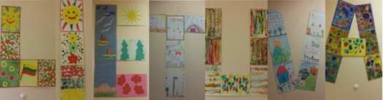
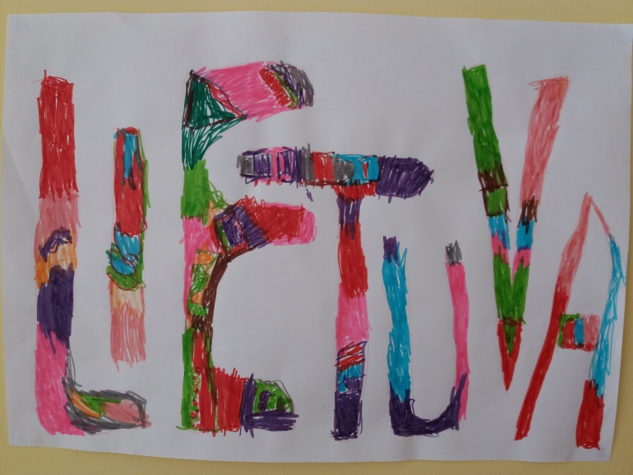

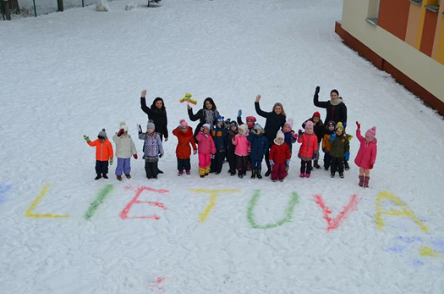
PIEŠTA, TAPYTA

Slide 9
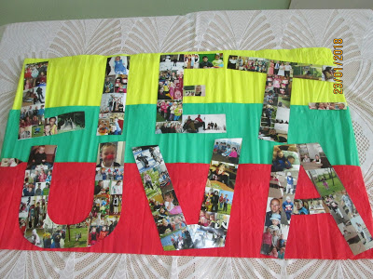
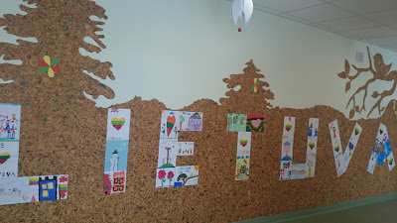
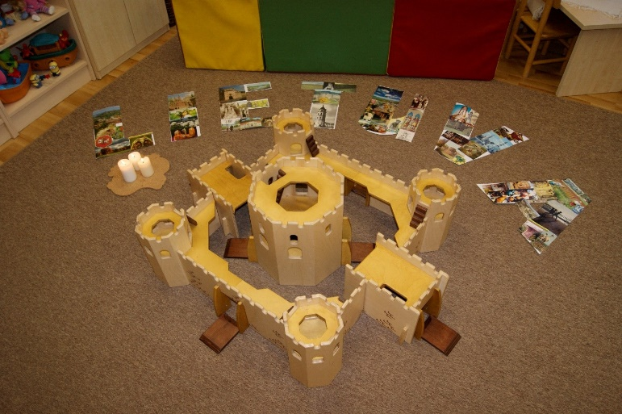
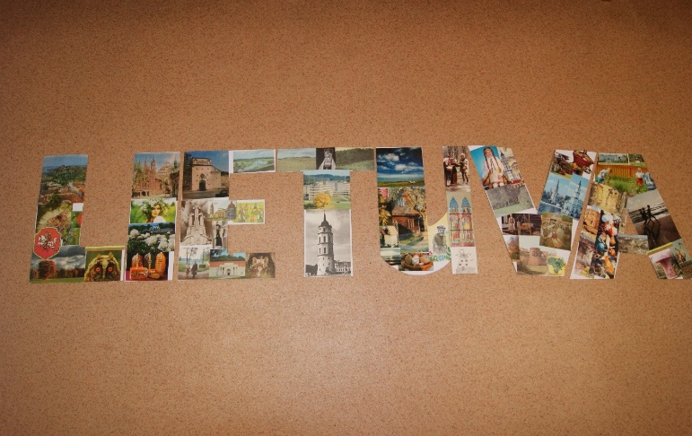
IŠ KNYGŲ, ŽURNALŲ, NUOTRAUKŲ

Slide 10
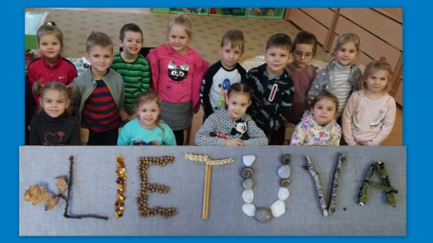
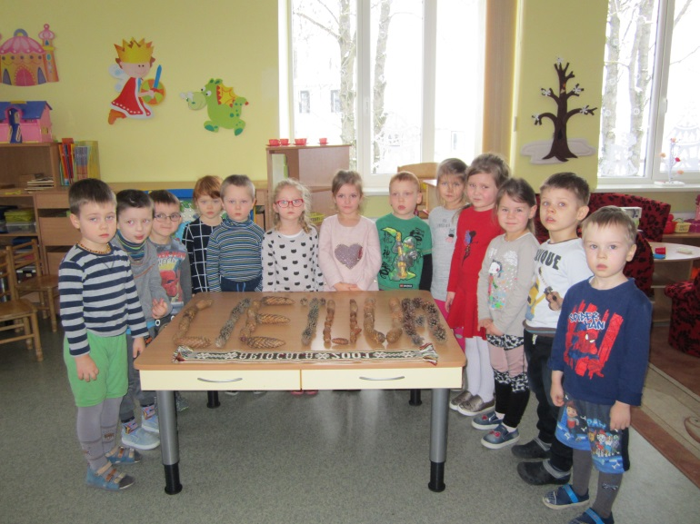
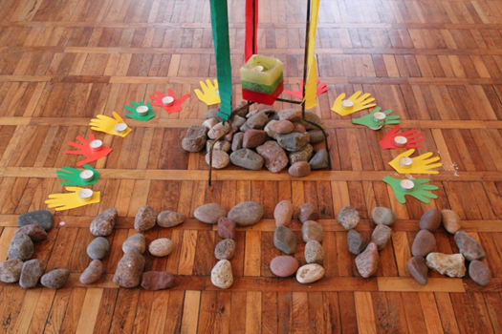
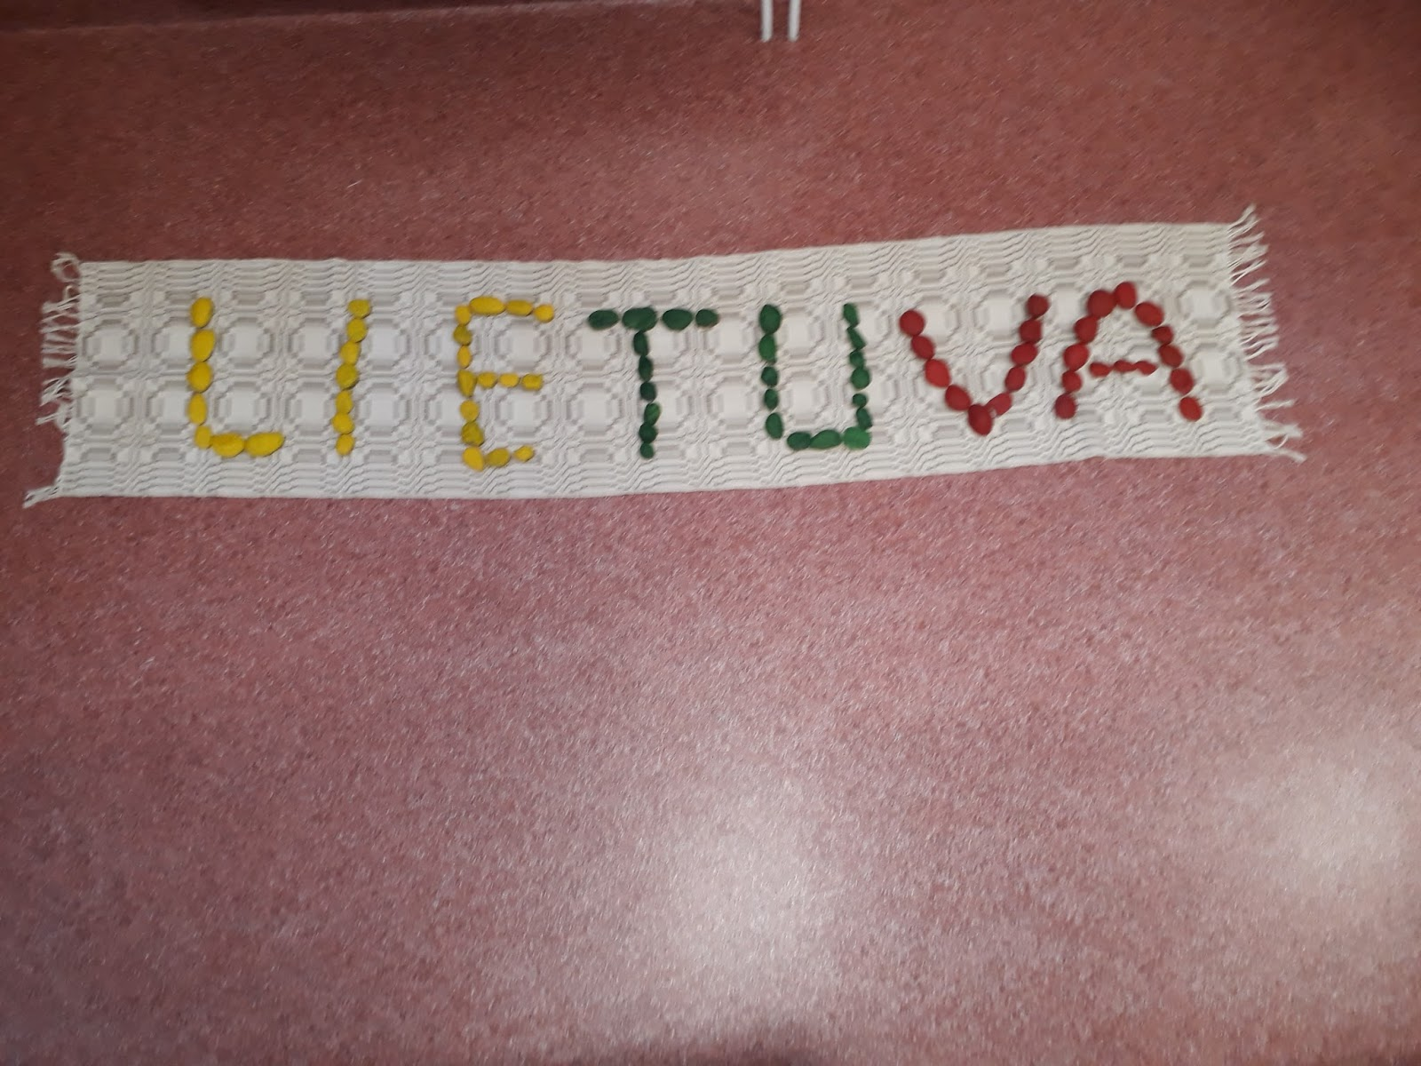
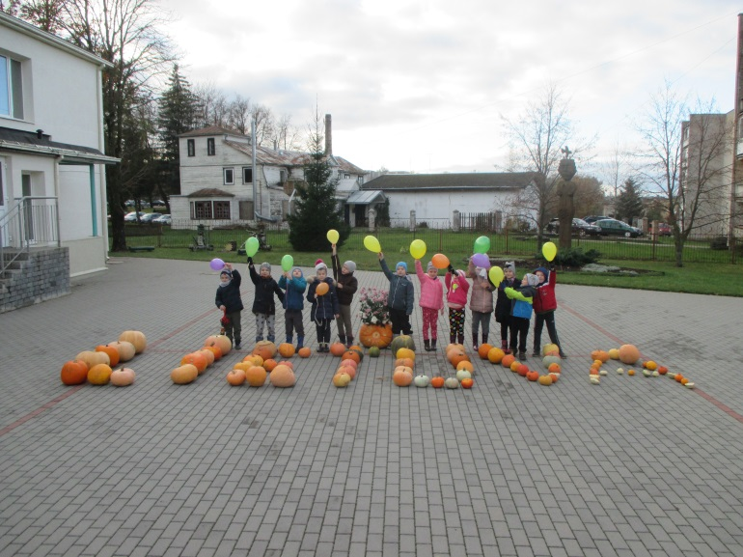
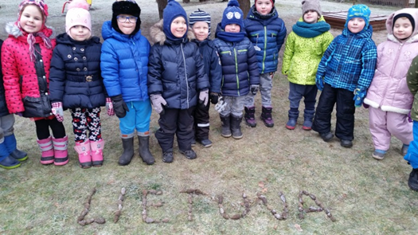
IŠ GAMTINĖS MEDŽIAGOS

Slide 11
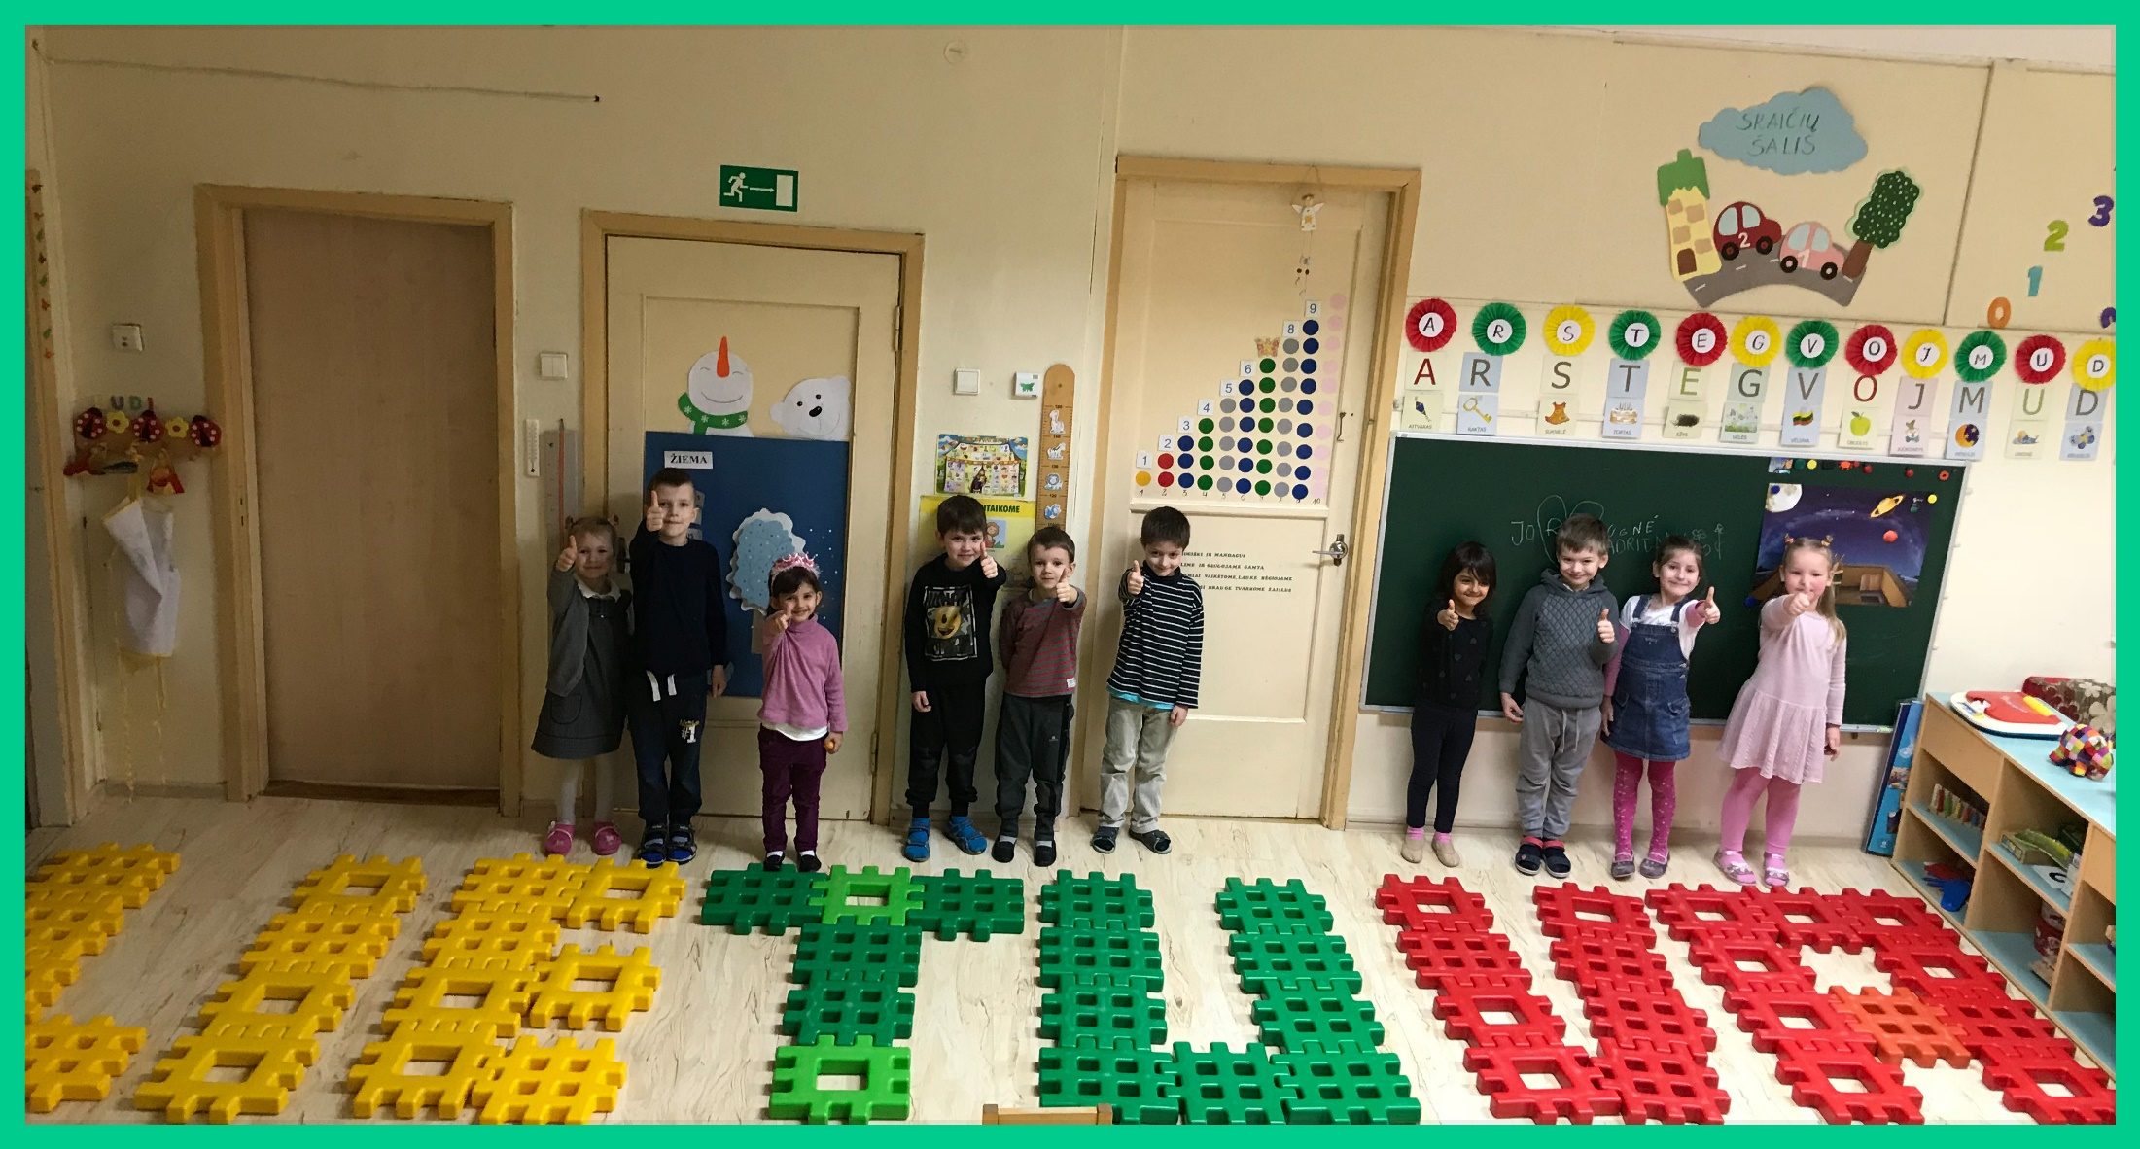
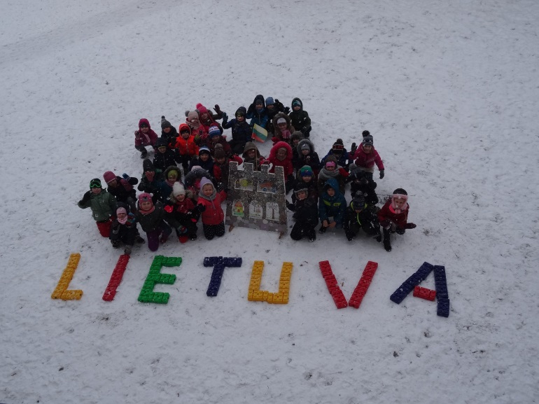
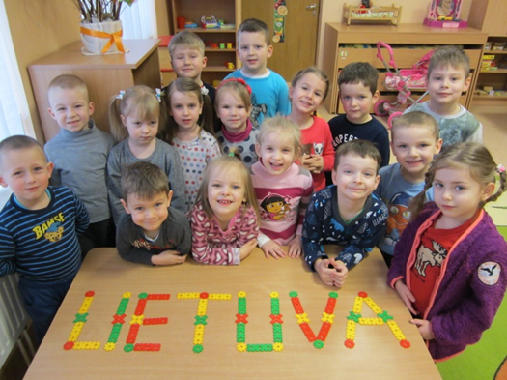
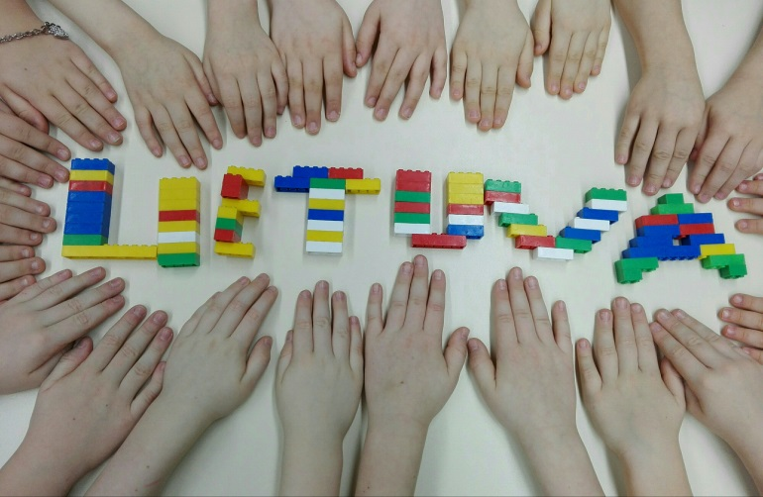
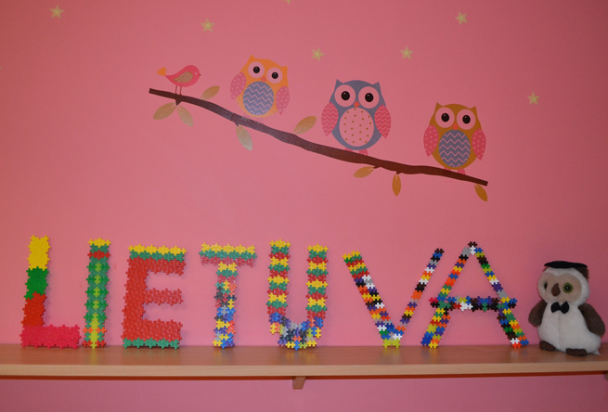
IŠ KONSTRUKTORIAUS DETALIŲ

Slide 12
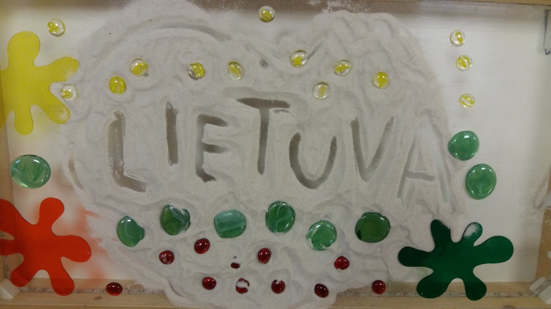
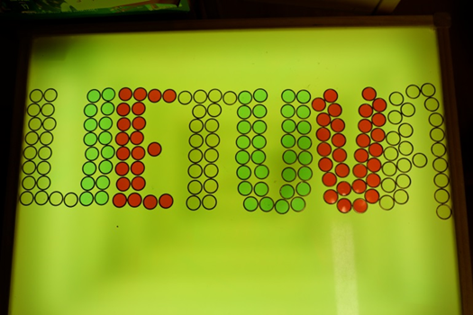
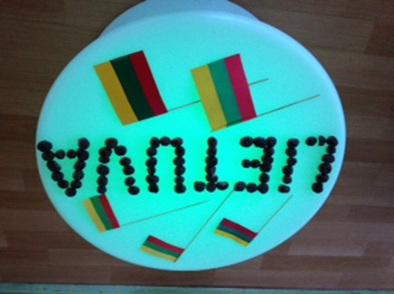
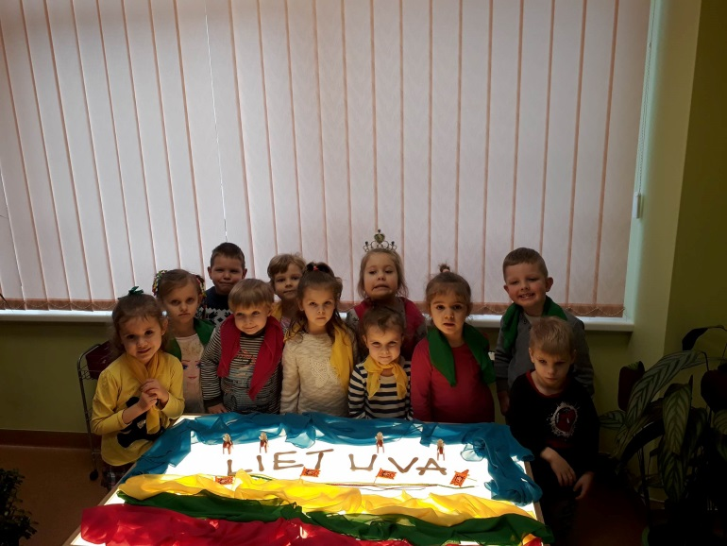
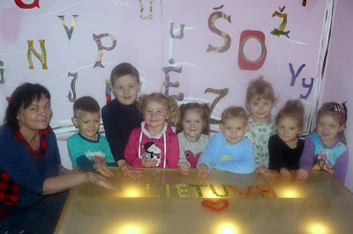
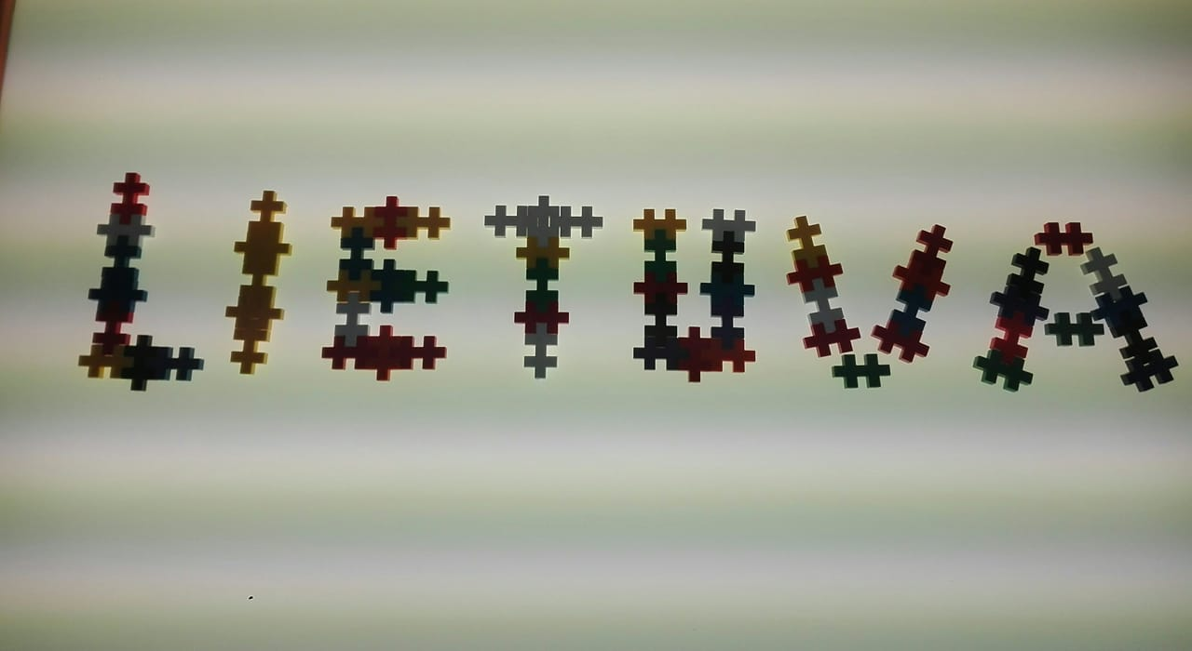
ANT ŠVIESOS STALO
Notes:
12

Slide 13
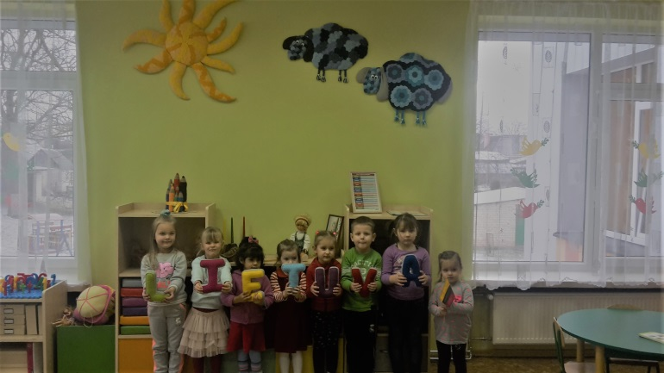
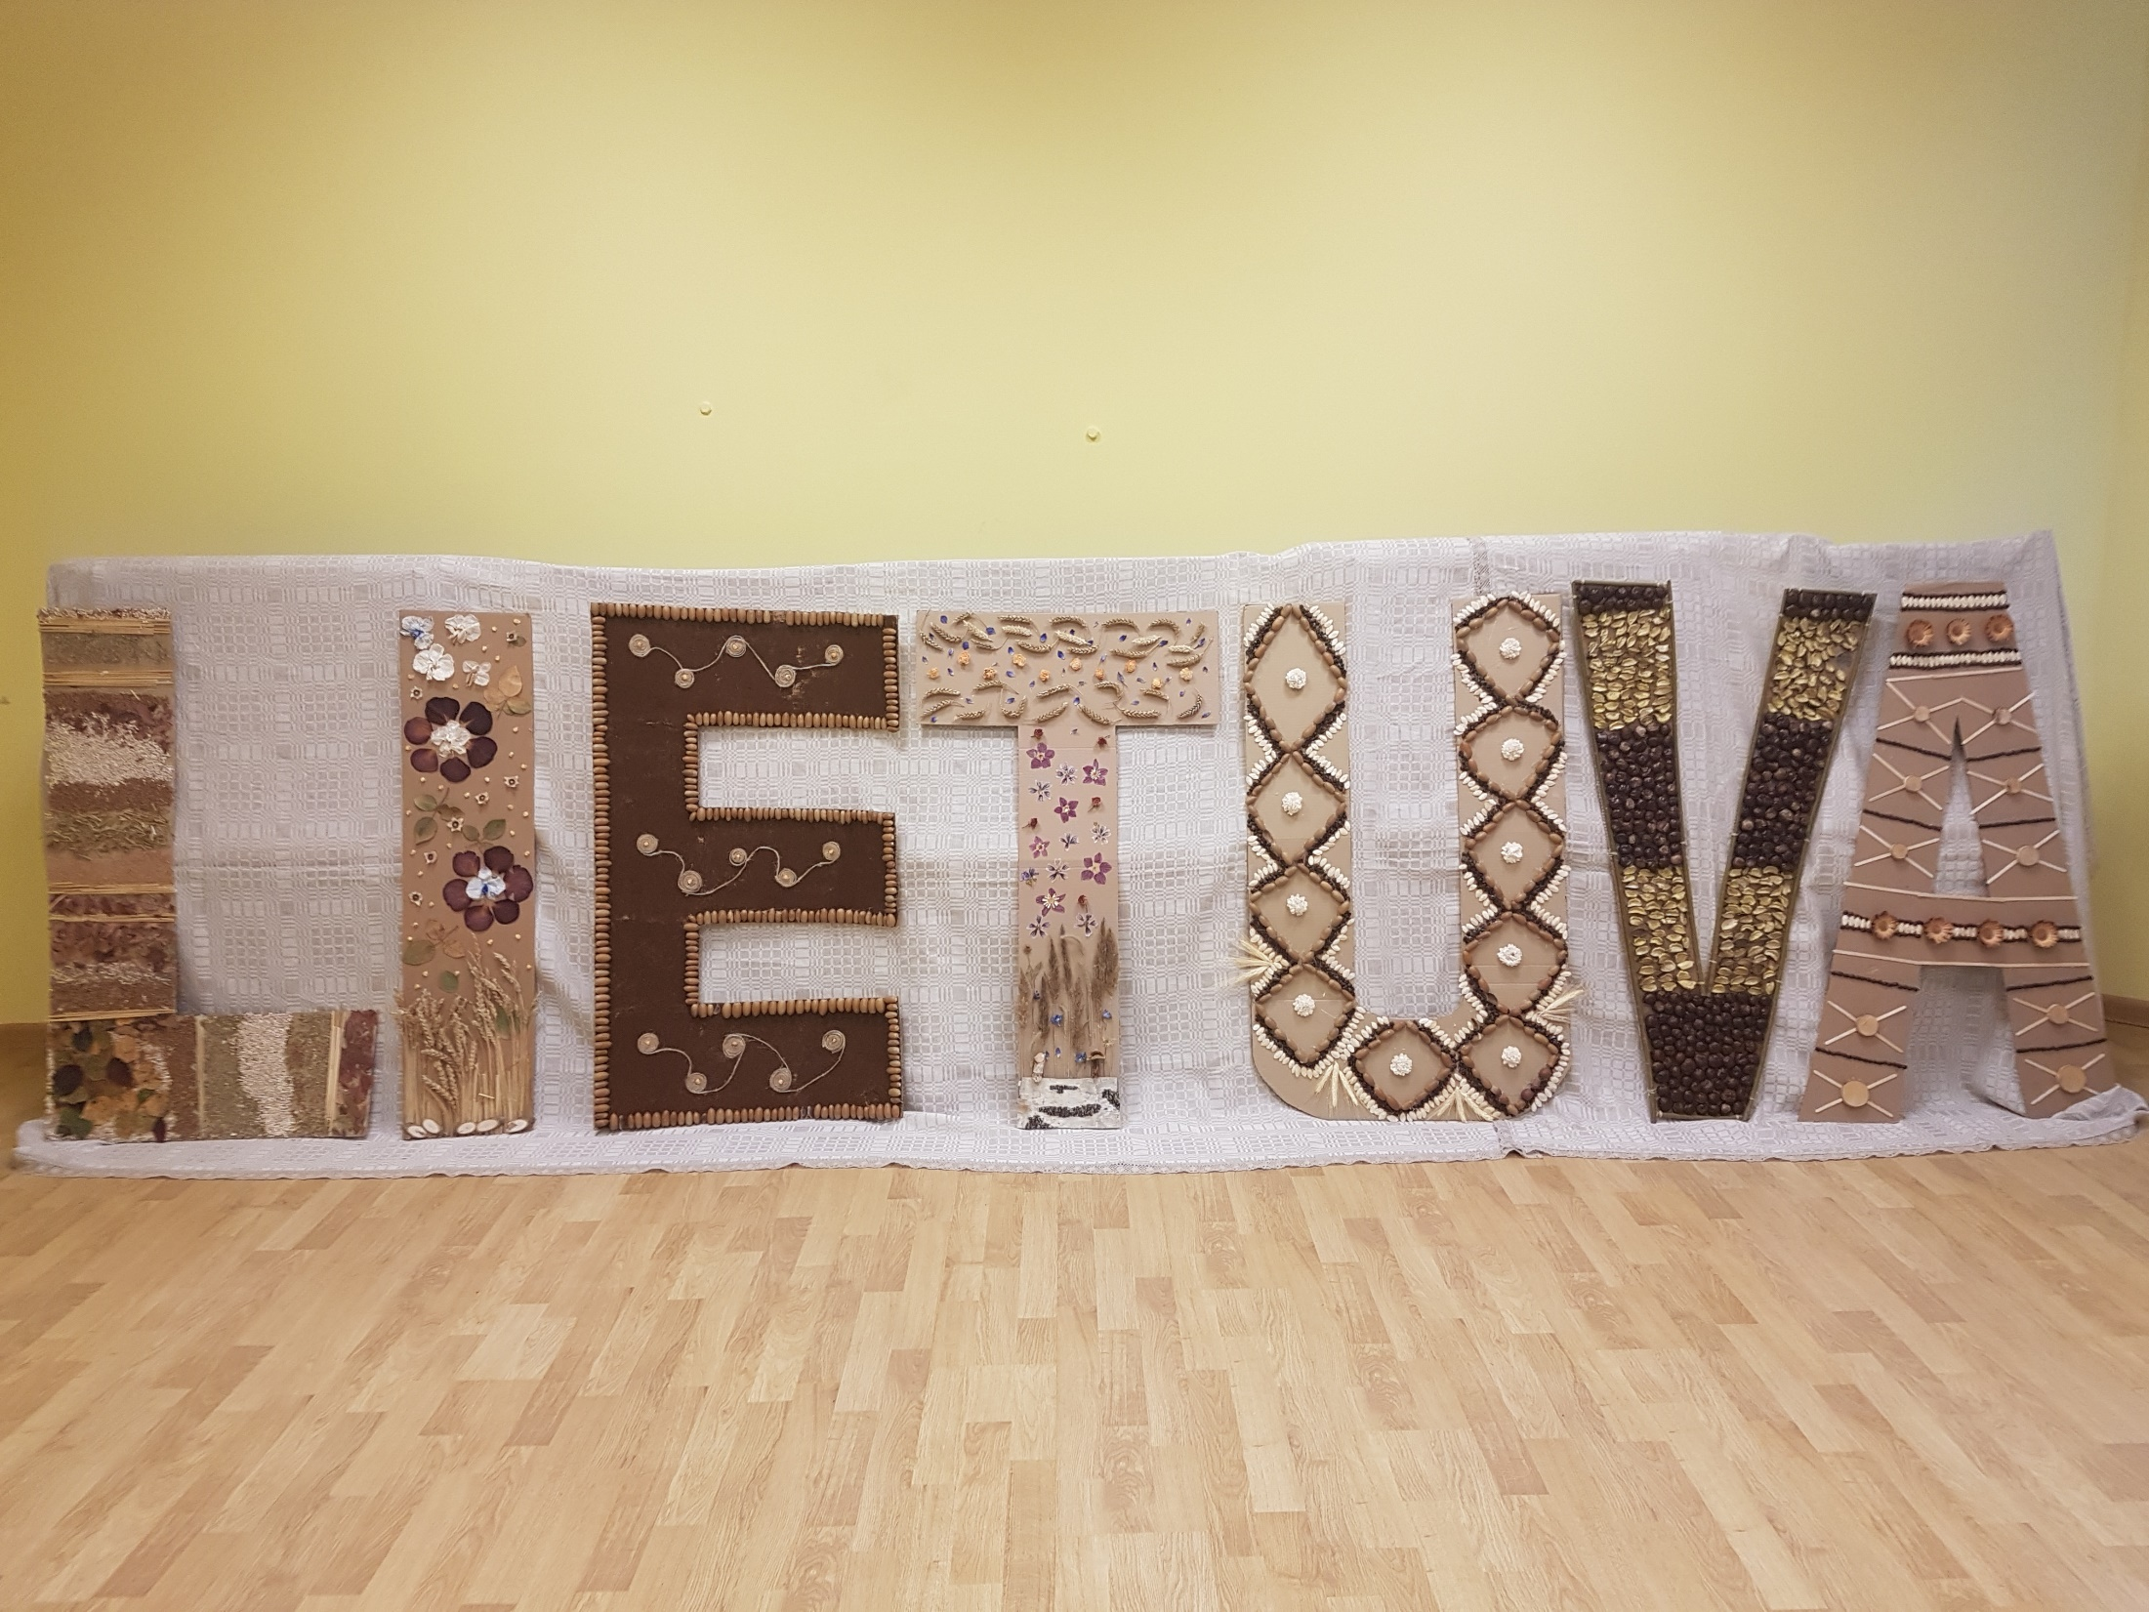
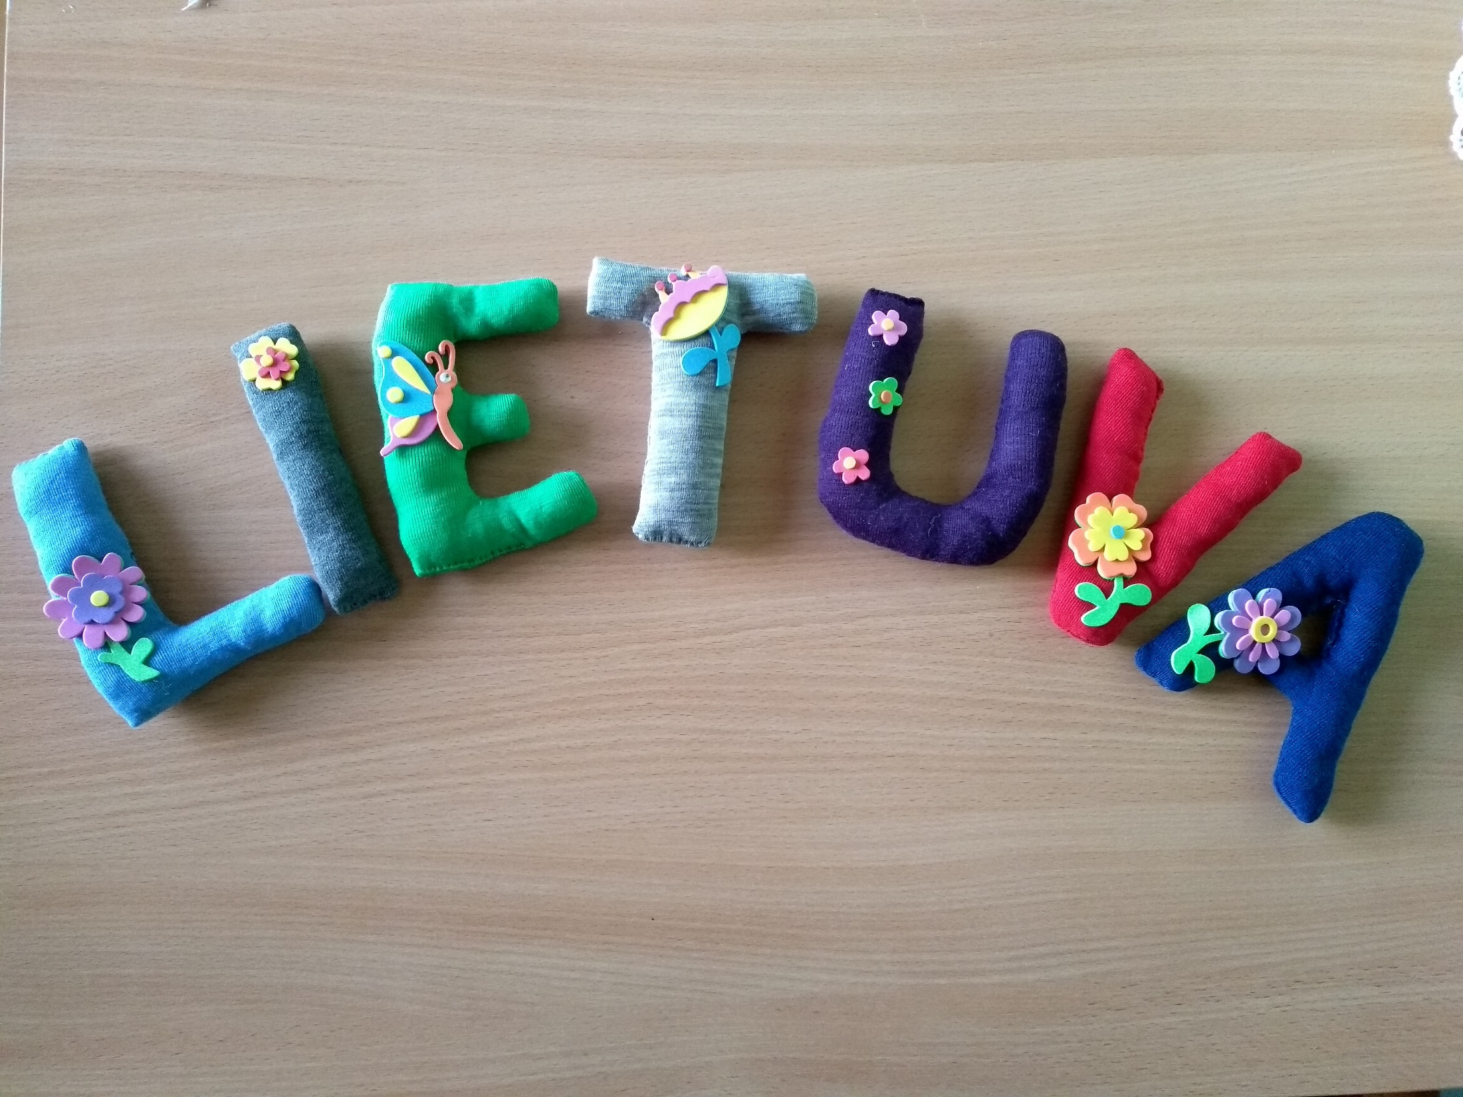
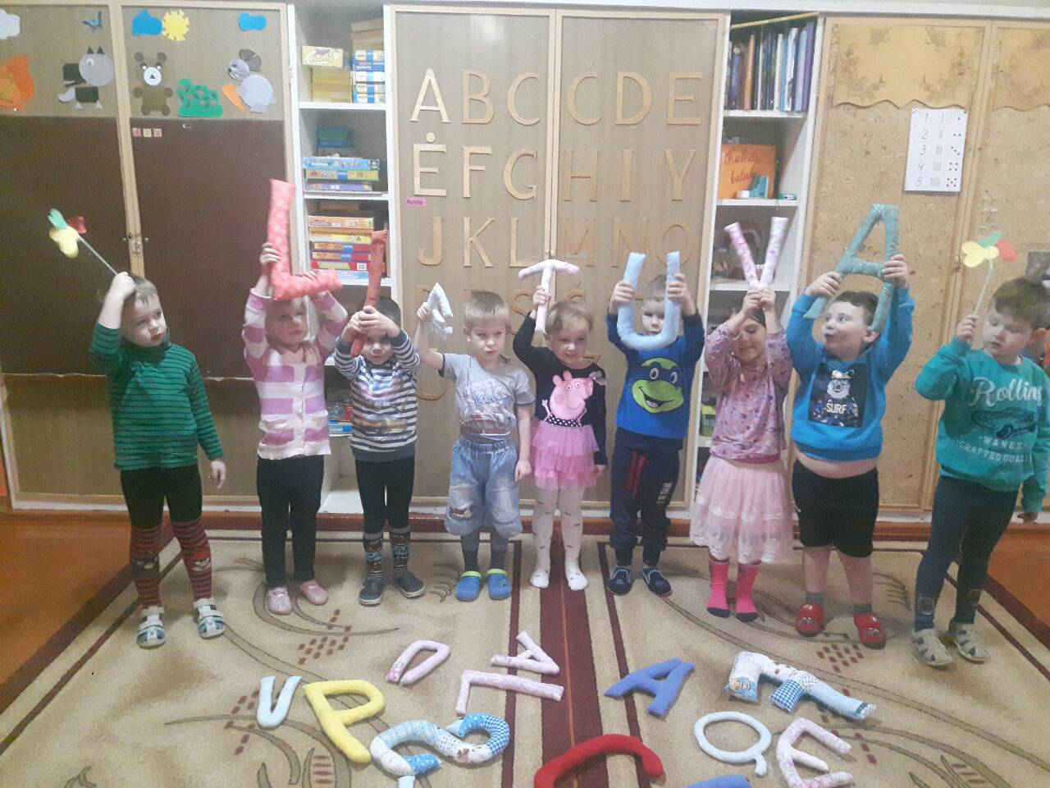
IŠ SIŪTŲ RAIDŽIŲ

Slide 14
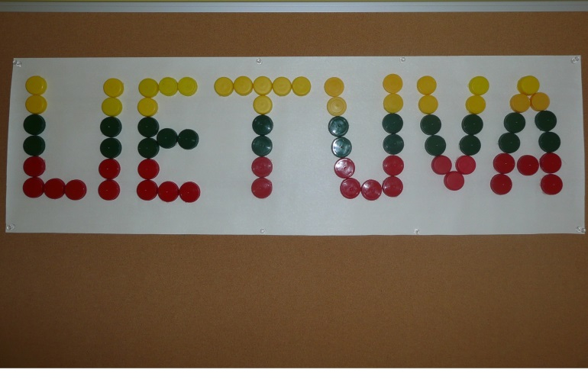
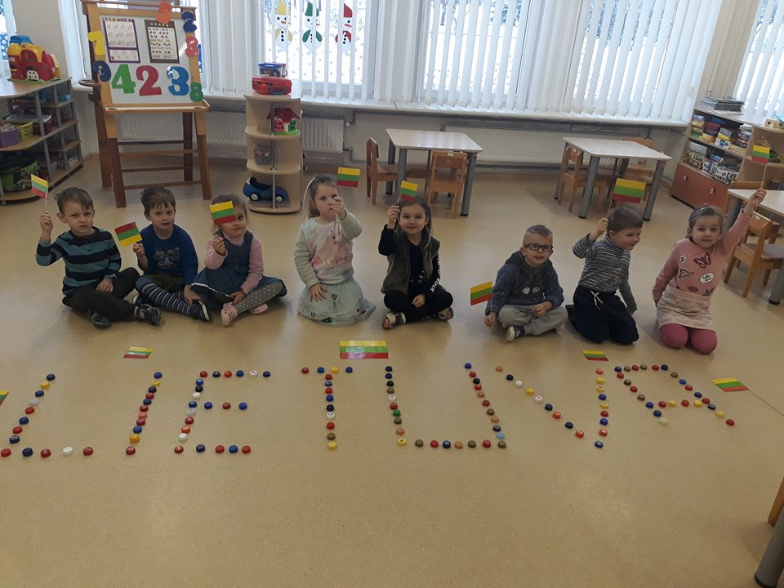



IŠ KAMŠTELIŲ, MAGNETŲ

Slide 15







IŠ VAIKŲ

Slide 16




IŠ KALADĖLIŲ

Slide 17




IŠ KAMUOLIUKŲ

Slide 18


IŠ BALIONŲ

Slide 19





IŠ KARPINIŲ
Notes:
19

Slide 20




IŠ LANKSTINIŲ

Slide 21







LAUKE

Slide 22






UNIKALŪS

Slide 23




„SAULUTĖS“ „SAULUTEI“
JONAVA
JONAVA
ALYTUS
ALYTUS

Slide 24






MOLĖTAI
VILNIUS
MAŽEIKIAI
VILNIUS
PLUNGĖ
PLUNGĖ

Slide 25



KAUNAS
MOLĖTAI
KAUNAS

Slide 26

ASILIEPIMAI APIE PARODĄ
Laba diena:) Ačiū už pakvietimą dalyvauti parodoje ir už įvertinimą. Sėkmės darbe ir kūryboje, mielos kolegės. Pagarbiai Sabina Laurinavičienė, Tauragės l-d „Kodėlčius “
Dėkojame už idėją ir galimybę sudalyvauti parodoje.
Pagarbiai Laima Banevičienė, Šiaulių specialiojo ugdymo centras.
Nuoširdus ačiū už galimybę prisidėti prie Jūsų iniciatyvos. Sėkmės Jums darbuose. Pagarbiai Erika Korsakienė
Gražios parodos.
Klaipėdos lopšelis-darželis „Čiauškutė“
Ačiū už puikaus konkurso idėją, pagarbiai auklėtoja Vilma Kavaliauskienė Ukmergės lopšelis-darželis „Žiogelis“
Laba diena, Džiugu sudalyvauti puikioje iniciatyvoje :)
Sėkmės darbuose, kolegės pedagogės!
Linkėjimai iš pajūrio. Pagarbiai Klaipėdos lopšelis-darželis „Šaltinėlis“
Sveiki, smagu sudalyvauti Jūsų organizuojamoje parodoje nuostabia mūsų šalies proga. Aistė Montvilaitė, Vilniaus lopšelis-darželis „Čiauškutis“
Laba diena, norime sudalyvauti Respublikinėje ikimokyklinio ir priešmokyklinio ugdymo vaikų kūrybinių darbų parodoje „Rašau žodį LIETUVA“ . Ačiū už puikią idėją! Geros ir kūrybingos dienos. Pagarbiai Vilnius darželio-mokyklos „Saulutė“ pedagogės Tatjana Rajevskaja, Jelena Skibickaja

Slide 27


AČIŪ UŽ DĖMESĮ

